Slide 1
盤後檢討與隔日預掛單
2026-11-02 | 2026 德明X富達投資擂台
台股投資競賽 盤後檢討與隔日預掛單 2026-11-02 | 1

Slide 2
今日重點
總資產
816 萬
累積報酬
-18.40%
執行後持股率
91.7%
大盤預測開盤
+0.25%
• 隔夜美股遭受重挫，費城半導體大跌 7.2%、那斯達克下跌 2.86%、標普500 下跌 1.82%，其中超微暴跌 10.88%、台積電ADR 下跌 5.95%、輝達下跌 4.22%，主因科技巨頭龐大 AI 資本支出侵蝕利潤引發市場疑慮。台股盤中受拖累一度急跌逾 800 點，終場下跌 291.69 點收在 44920.14 點，失守 45000 點大關與半年線。籌碼面上，外資連 3 賣並大砍 735 億元，三大法人合計賣超 526.91 億元，投信則呈現連 15 買逆勢加碼 361 億元護盤。
• 預測台股今日開盤將上漲 +0.25% 至 45033.72 點，開盤後走勢傾向盤中震盪。模型開盤命中率達 83.6%、盤中命中率達 66.4%，具備高度參考價值。大盤目前處於紅燈轉弱狀態，收盤 44920.14 點低於季線，盤中操作應秉持防守優先原則並落實紀律控制。（注意：盤後版使用的美股資料為前一晚收盤，明早 07:00 盤前報告會以最新美股重新計算）
台股投資競賽 盤後檢討與隔日預掛單 2026-11-02 | 2

Slide 3
庫存怎麼處理
標的 | 持股 | 損益 | 建議 | 數量 | 限價
3189 景碩 | 1,639 | -16.07% | 全部出清 | 賣出全部 1 張又 639 股（共 1,639 股） | 900.0
6196 帆宣 | 2,150 | -16.03% | 全部出清 | 賣出全部 2 張又 150 股（共 2,150 股） | 527.0
1560 中砂 | 1,091 | -15.11% | 全部出清 | 賣出全部 1 張又 91 股（共 1,091 股） | 855.0
5880 合庫金 | 24,000 | +11.14% | 全部出清 | 賣出全部 24 張（24,000 股） | 28.75
2889 國票金 | 40,416 | +5.05% | 全部出清 | 賣出全部 40 張又 416 股（共 40,416 股） | 16.65
6213 聯茂 | 1,000 | -9.77% | 全部出清 | 賣出全部 1 張（1,000 股） | 649.0
3037 欣興 | 570 | -15.63% | 全部出清 | 賣出全部 570 股（零股） | 987.0
3591 艾笛森 | 20,528 | -6.36% | 全部出清 | 賣出全部 20 張又 528 股（共 20,528 股） | 26.55
2845 遠東銀 | 36,071 | +1.39% | 全部出清 | 賣出全部 36 張又 71 股（共 36,071 股） | 13.0
2915 潤泰全 | 7,173 | -0.42% | 全部出清 | 賣出全部 7 張又 173 股（共 7,173 股） | 56.7
3264 欣銓 | 1,000 | -18.42% | 全部出清 | 賣出全部 1 張（1,000 股） | 214.0
6182 合晶 | 1,000 | -18.64% | 全部出清 | 賣出全部 1 張（1,000 股） | 93.1
2103 台橡 | 3,000 | -10.13% | 全部出清 | 賣出全部 3 張（3,000 股） | 26.25
2360 致茂 | 8 | -27.50% | 全部出清 | 賣出全部 8 股（零股） | 1695.0
台股投資競賽 盤後檢討與隔日預掛單 2026-11-02 | 3

Slide 4
警示提醒（嚴重 8／警告 9）
【嚴重】3189 景碩：已跌破停損價 999.0（目前 910.0）：依紀律全數出場 → 建議賣出 1 張又 639 股（共 1,639 股）（持有 1,639 股的 100%），限價 900.0
【嚴重】1560 中砂：已跌破停損價 936.69（目前 864.0）：依紀律全數出場 → 建議賣出 1 張又 91 股（共 1,091 股）（持有 1,091 股的 100%），限價 855.0
【嚴重】6196 帆宣：已跌破停損價 599.23（目前 533.0）：依紀律全數出場 → 建議賣出 2 張又 150 股（共 2,150 股）（持有 2,150 股的 100%），限價 527.0
【嚴重】2103 台橡：已跌破停損價 27.7（目前 26.55）：依紀律全數出場 → 建議賣出 3 張（3,000 股）（持有 3,000 股的 100%），限價 26.25
【嚴重】2360 致茂：已跌破停損價 2069.91（目前 1715.0）：依紀律全數出場 → 建議賣出 8 股（零股）（持有 8 股的 100%），限價 1695.0
【嚴重】6182 合晶：已跌破停損價 97.31（目前 94.1）：依紀律全數出場 → 建議賣出 1 張（1,000 股）（持有 1,000 股的 100%），限價 93.1
【嚴重】3037 欣興：已跌破停損價 1046.11（目前 997.0）：依紀律全數出場 → 建議賣出 570 股（零股）（持有 570 股的 100%），限價 987.0
【嚴重】3264 欣銓：已跌破停損價 229.24（目前 216.5）：依紀律全數出場 → 建議賣出 1 張（1,000 股）（持有 1,000 股的 100%），限價 214.0
台股投資競賽 盤後檢討與隔日預掛單 2026-11-02 | 4

Slide 5
今日漲跌停與原因（漲停 32／跌停 3）
標的 | 產業 | 可能原因
跌停｜3581 博磊 | 半導體業 | 可能原因（新聞）：英特爾併量子新創 博磊母以子貴 躍大贏家 - 經濟日報；【09:44 即時新聞】博磊(3581) 早盤
跌停｜6925 意藍 | 數位雲端類 | 可能原因（新聞）：【09:50 即時新聞】意藍(6925) 股價走強挾資安題材續受關注 - CMoney投資網誌；增4檔
跌停｜3685 元創精密 | 電機機械 | 可能原因（新聞）：摔到4萬4誰最慘？台端、華廣雙吞跌停！開盤「這7檔個股」重挫逾8％ - FTNN 新聞網；台積電領跌、
漲停｜1815 富喬 | 電子零組件業 | 可能原因（新聞）：玻纖布擔反攻先鋒軍！富喬鎖漲停「7000張買單排隊等」 建榮、德宏紅燈跟著閃 - Yahoo股市；富喬
漲停｜6234 高僑 | 光電業 | 可能原因（新聞）：【12:48 即時新聞】高僑(6234)股價走強，盤中聚焦半導體智慧物流布局 - CMoney投資網誌
漲停｜4903 聯光通 | 通信網路業 | 可能原因（新聞）：【10:12 即時新聞】聯光通(4903)盤中走強，營收爆發與儲能訂單成焦點 - CMoney；【10
漲停｜5013 強新 | 鋼鐵工業 | 可能原因（新聞）：【09:25 即時新聞】強新(5013)股價走強，法人說明會成盤中焦點 - CMoney投資網誌；【1
漲停｜5340 建榮 | 電子零組件業 | 可能原因（新聞）：建榮 5340 - 概念 - 鉅亨網；【11:02 即時新聞】建榮(5340)股價走強，注意玻纖布高階
漲停｜6221 晉泰 | 資訊服務業 | 可能原因（新聞）：【09:11 即時新聞】晉泰(6221)盤中走強，訊息安全與系統整合成盤中焦點 - CMoney投資網
漲停｜5475 德宏 | 電子零組件業 | 可能原因（新聞）：德宏(5475) 個股概覽 | 個股 - 股市 - CMoney；【10:52 即時新聞】德宏(547
漲停｜6870 騰雲 | 數位雲端類 | 可能原因（新聞）：騰雲(6870) 個股概覽 | 個股 - 股市 - CMoney；盤中速報 - 騰雲(6870)股價拉
台股投資競賽 盤後檢討與隔日預掛單 2026-11-02 | 5

Slide 6
三籃配置：進攻 35%／穩健 65%／ETF 0%
比例如何決定
• 紅燈：大盤轉弱（收盤 44,920 低於季線 −2%），提早轉守 → 進攻籃 40%（已持續 2 個交易日）
• 依據（報酬率第一）：十年回測每次前 20 名 20 日報酬，進攻籃在綠燈 6.0%／灰燈 6.2%／紅燈 3.7%，都高於穩健籃 4.4%／3.8%／2.1%，勝率相近
• 調整 Agent 偵測到 2 項失誤 → 進攻 −5%，待模型修正後再恢復
• 股票內部：進攻籃 35%、穩健籃 65%
• 今日配置（佔股票＋ETF 目標持股）：進攻籃 35%、穩健籃 65%、ETF 籃 0%
• ETF 基準比例 0%（分散個股風險、證交稅 0.1%）
• 紅燈轉弱 → ETF +10%（分散個股下跌風險）
• 限制在 ETF 0%～0% 範圍內
• 今日 ETF 籃比例 0%（佔股票＋ETF 目標持股；基準 0% 已依上述條件調整）
各籃內容
【進攻籃】目標 257 萬，執行後佔總資產 34.8%
• 進攻籃買進：3105 穩懋、7730 暉盛-創、6805 富世達、3287 廣寰科、3443 創意
【穩健籃】目標 477 萬，執行後佔總資產 55.9%
• 穩健籃買進：8215 明基材、2607 榮運、2034 允強、1615 大山
【ETF 籃】目標 0 萬，執行後佔總資產 0.0%
• ETF 籃買進：無
• 因應大盤進入紅燈轉弱狀態，目標配置調整為進攻籃 35%、穩健籃 65%、ETF 籃 0%。進攻籃主要布局具營收動能與高創新高機率之標的，買進穩懋 1 張、暉盛-創 2 張 749 股、富世達 239 股、廣寰科 9 張 248 股與創意 74 股。穩健籃則選擇勝率高且下檔風險小的個股，買進明基材 37 張、榮運 18 張 557 股、允強 65 張 670 股與大山 19 張 580 股。透過大幅提升穩健籃比例，以因應大盤弱勢震盪的市場風險。
台股投資競賽 盤後檢討與隔日預掛單 2026-11-02 | 6

Slide 7
穩健籃候選（收正報酬機率高、回檔小、不追高）
標的 | 產業 | 收正機率 | 預期回檔 | β | 穩健分數 | 訊號
8215 明基材 | 光電業 | 59.9% | -8.5% | 0.79 | +0.67 | 買進候選
2607 榮運 | 航運業 | 53.2% | -7.8% | 0.05 | +0.55 | 買進候選
7730 暉盛-創 | 半導體業 | 59.4% | -11.4% | 0.40 | +0.54 | 買進候選
2034 允強 | 鋼鐵工業 | 43.8% | -9.0% | 0.23 | +0.53 | 買進候選
1615 大山 | 電器電纜 | 66.8% | -8.5% | 0.14 | +0.52 | 買進候選
00915 凱基優選高股息30 | ETF | 76.8% | -7.6% | 0.28 | +0.50 | 買進候選
0055 元大MSCI金融 | ETF | 71.5% | -5.7% | 0.02 | +0.50 | 買進候選
6416 瑞祺電通 | 通信網路業 | 57.1% | -9.1% | 0.25 | +0.50 | 買進候選
5292 華懋 | 綠能環保 | 62.6% | -9.8% | 0.85 | +0.48 | 買進候選
6245 立端 | 通信網路業 | 63.2% | -8.7% | 0.67 | +0.44 | 買進候選
3034 聯詠 | 半導體業 | 60.2% | -8.5% | 0.45 | +0.41 | 買進候選
1736 喬山 | 運動休閒 | 56.4% | -6.7% | 0.19 | +0.41 | 買進候選
台股投資競賽 盤後檢討與隔日預掛單 2026-11-02 | 7

Slide 8
期貨與選擇權判斷：期貨不操作
依據（模型估計，不是保證）
• 目前累積報酬 -18.40%、距高點回撤 -19.99%、剩 20 個交易日
• 報酬為負或回撤 ≥ 4%：提高機率門檻、放寬每筆風險
• 方向模型：未來 5 個交易日上漲機率 60.3%（模型估計，不是保證）
• 做多：樣本外命中率 61.2%（基準 62.4%）、平均每次 +0.56%（一直做多 +0.75%），沒有擇時優勢
• 放空：樣本外交易僅 2 次，少於 20 次，證據不足
• 補回虧損模式可考慮加碼大盤曝險，但加權指數在季線下（-3.54%），風控規定不加碼
台股投資競賽 盤後檢討與隔日預掛單 2026-11-02 | 8

Slide 9
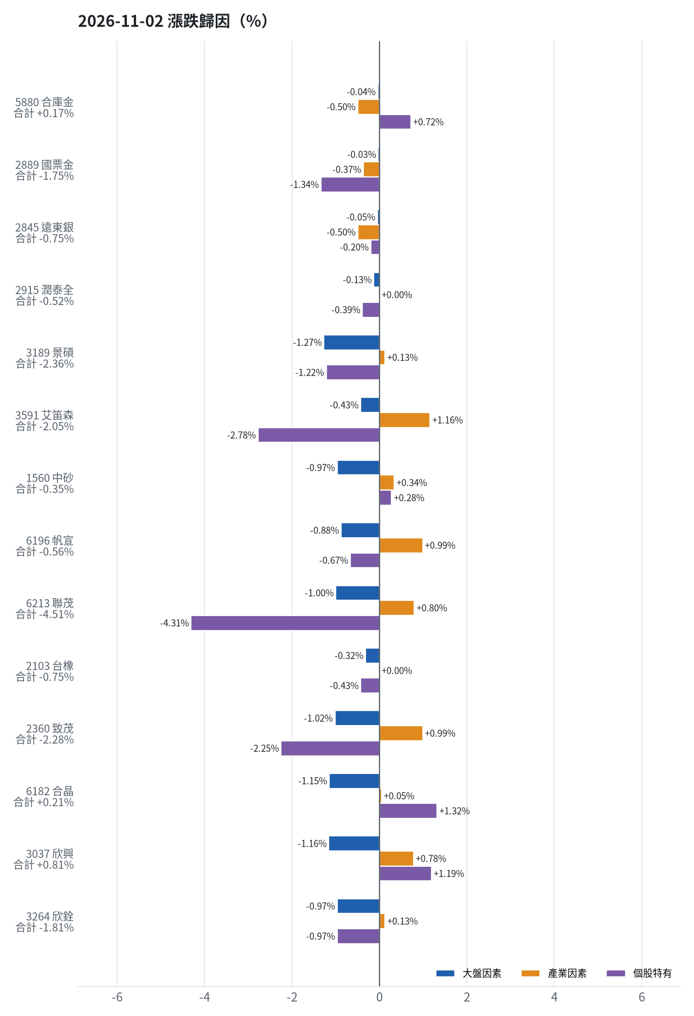
為何今日會漲／會跌（2026-11-02）
• 5880 合庫金：今日上漲 +0.17%（+1,200 元），主因為「個股特有因素」（+0.72%）
• 2889 國票金：今日下跌 -1.75%（-12,125 元），主因為「個股特有因素」（-1.34%）
• 2845 遠東銀：今日下跌 -0.75%（-3,607 元），主因為「產業因素」（-0.50%）
• 2915 潤泰全：今日下跌 -0.52%（-2,152 元），主因為「個股特有因素」（-0.39%）
• 3189 景碩：今日下跌 -2.36%（-36,058 元），主因為「大盤因素」（-1.27%）
• 3591 艾笛森：今日下跌 -2.05%（-11,290 元），主因為「個股特有因素」（-2.78%）
台股投資競賽 盤後檢討與隔日預掛單 2026-11-02 | 9

Slide 10
漲跌歸因明細
標的 | 漲跌 | 損益(元) | 大盤 | 產業 | 個股 | 主因
5880 合庫金 | +0.17% | +1,200 | -0.04% | -0.50% | +0.72% | 個股特有因素
2889 國票金 | -1.75% | -12,125 | -0.03% | -0.37% | -1.34% | 個股特有因素
2845 遠東銀 | -0.75% | -3,607 | -0.05% | -0.50% | -0.20% | 產業因素
2915 潤泰全 | -0.52% | -2,152 | -0.13% | +0.00% | -0.39% | 個股特有因素
3189 景碩 | -2.36% | -36,058 | -1.27% | +0.13% | -1.22% | 大盤因素
3591 艾笛森 | -2.05% | -11,290 | -0.43% | +1.16% | -2.78% | 個股特有因素
1560 中砂 | -0.35% | -3,273 | -0.97% | +0.34% | +0.28% | 大盤因素
6196 帆宣 | -0.56% | -6,450 | -0.88% | +0.99% | -0.67% | 產業因素
6213 聯茂 | -4.51% | -31,000 | -1.00% | +0.80% | -4.31% | 個股特有因素
2103 台橡 | -0.75% | -600 | -0.32% | +0.00% | -0.43% | 個股特有因素
2360 致茂 | -2.28% | -320 | -1.02% | +0.99% | -2.25% | 個股特有因素
6182 合晶 | +0.21% | +200 | -1.15% | +0.05% | +1.32% | 個股特有因素
3037 欣興 | +0.81% | +4,560 | -1.16% | +0.78% | +1.19% | 個股特有因素
3264 欣銓 | -1.81% | -4,000 | -0.97% | +0.13% | -0.97% | 個股特有因素
台股投資競賽 盤後檢討與隔日預掛單 2026-11-02 | 10
• 最近交易日持股呈現分化走勢，景碩下跌 -2.36%，主要受大盤因素（-1.27%）及個股特有因素（-1.22%）拖累，但受載板族群反攻激勵收盤跌幅收斂。聯茂大跌 -4.51%，主要源於個股特有因素（-4.31%）賣壓衝擊。欣興則逆勢上漲 +0.81%，主要由個股特有因素（+1.19%）所貢獻，載板族群買盤重回欣興使其重回千金股行列。艾笛森下跌 -2.05%，主要受個股特有因素（-2.78%）量縮拉回所致。金融股方面，遠東銀下跌 -0.75%，主因產業因素（-0.50%）偏弱；合庫金則上漲 +0.17%，由個股特有因素（+0.72%）提供支撐。

Slide 11
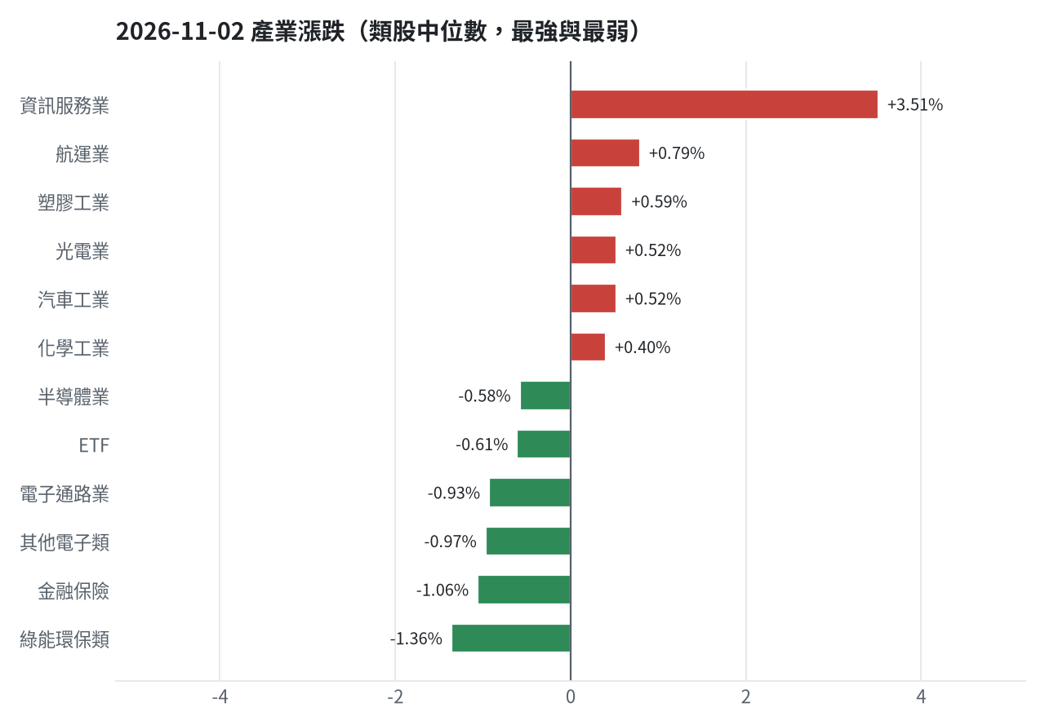
產業強弱
台股投資競賽 盤後檢討與隔日預掛單 2026-11-02 | 11

Slide 12
虧損如何補回
• 目前投資組合累積損益為 -1,840,318 元（-18.40%），補回虧損為當務之急。針對已跌破停損價之持股，嚴守紀律執行全數賣出停損，包含景碩（收盤 910.0 元 ≤ 停損價 999.0 元）、帆宣（533.0 元 ≤ 599.23 元）、中砂（864.0 元 ≤ 936.69 元）、欣興（997.0 元 ≤ 1046.11 元）、欣銓（216.5 元 ≤ 229.24 元）、台橡（26.55 元 ≤ 27.7 元）、致茂（1715.0 元 ≤ 2069.91 元）與合晶（94.1 元 ≤ 97.31 元）。獲利的合庫金（獲利 +69,905 元）、國票金（獲利 +32,763 元）、遠東銀（獲利 +6,526 元）則落袋為安實施獲利換股；潤泰全、聯茂與艾笛森亦執行換股。清出的資金轉置於綜合分數更高的買進標的如穩懋與明基材，以增強整體資產獲利復甦動能。
• 累積損益 -1,840,318 元（-18.40%），已實現 -976,081 元
• 回到初始資金需上漲 22.55%；只有正報酬才列入排名，補回虧損是第一優先
• 現有持股依模型加權的一個月預期報酬 +4.68%（約 +381,516 元）
• 進攻籃最佳替換候選：6870 騰雲，一個月預期報酬 +17.83%，創新高機率 97.0%
• 穩健籃最佳替換候選：00915 凱基優選高股息30，一個月預期報酬 +6.02%，收正報酬機率 76.8%
【獲利換股】2845 遠東銀（+6,526 元）：已獲利 +6,526 元（+1.39%）先入袋；這檔一個月預期只剩 +0.72%，轉買 00915 凱基優選高股息30（預期 +6.02%）扣除換股成本後多 4.71%（門檻 1.0%），且收正報酬機率不低於原標的
【獲利換股】2889 國票金（+32,763 元）：已獲利 +32,763 元（+5.05%）先入袋；這檔一個月預期只剩 +1.61%，轉買 00915 凱基優選高股息30（預期 +6.02%）扣除換股成本後多 3.82%（門檻 1.0%），且收正報酬機率不低於原標的
【獲利換股】5880 合庫金（+69,905 元）：已獲利 +69,905 元（+11.14%）先入袋；這檔一個月預期只剩 +2.10%，轉買 00915 凱基優選高股息30（預期 +6.02%）扣除換股成本後多 3.33%（門檻 1.0%），且收正報酬機率不低於原標的
【停損換股】2103 台橡（-8,977 元）：收盤 26.549999237060547 已跌破停損價 27.7，依紀律出場；資金轉往評分最高的候選標的
【停損換股】6196 帆宣（-218,812 元）：收盤 533.0 已跌破停損價 599.23，依紀律出場；資金轉往評分最高的候選標的
【換股】2915 潤泰全（-1,736 元）：00915 凱基優選高股息30 扣除換股成本後的預期報酬比續抱高 2.37%（門檻 1.0%），且收正報酬機率不低於原標的 → 換股補回虧損較快；回收資金依綜合分數配置到買進候選，各檔仍受單一標的與產業上限約束
【停損換股】1560 中砂（-167,823 元）：收盤 864.0 已跌破停損價 936.69，依紀律出場；資金轉往評分最高的候選標的
【停損換股】3037 欣興（-105,270 元）：收盤 997.0 已跌破停損價 1046.11，依紀律出場；資金轉往評分最高的候選標的
【停損換股】3264 欣銓（-48,878 元）：收盤 216.5 已跌破停損價 229.24，依紀律出場；資金轉往評分最高的候選標的
【停損換股】2360 致茂（-5,205 元）：收盤 1715.0 已跌破停損價 2069.91，依紀律出場；資金轉往評分最高的候選標的
【換股】6213 聯茂（-71,035 元）：6870 騰雲 扣除換股成本後的預期報酬比續抱高 9.54%（門檻 1.0%），且創新高機率不低於原標的 → 換股補回虧損較快；回收資金依綜合分數配置到買進候選，各檔仍受單一標的與產業上限約束
【停損換股】3189 景碩（-285,618 元）：收盤 910.0 已跌破停損價 999.0，依紀律出場；資金轉往評分最高的候選標的
【換股】3591 艾笛森（-37,413 元）：6870 騰雲 扣除換股成本後的預期報酬比續抱高 7.78%（門檻 1.0%），且創新高機率不低於原標的 → 換股補回虧損較快；回收資金依綜合分數配置到買進候選，各檔仍受單一標的與產業上限約束
【停損換股】6182 合晶（-21,565 元）：收盤 94.0999984741211 已跌破停損價 97.31，依紀律出場；資金轉往評分最高的候選標的
台股投資競賽 盤後檢討與隔日預掛單 2026-11-02 | 12

Slide 13
國際大事對持股的影響
• 國際宏觀事件對持股產生多項影響：第一，科技巨頭龐大 AI 資本支出疑慮導致費城半導體大跌 7.2%，衝擊景碩（-23,416 元）、致茂（-259 元）、欣興（-12,502 元）、帆宣（-16,043 元）、聯茂（-8,462 元）等科技股，合計總影響金額為 -82,321 元（佔總資產 -1.01%），決策為嚴守停損價並暫停加碼。第二，美國對越南智財調查月底截止引發關稅疑慮，標普500 下跌 1.82%，對景碩（-20,433 元）、帆宣（-14,897 元）等造成負面效應，總金額 -72,531 元（-0.89%）。第三，機構流動性需求加速賣出使黃金下跌 3.14%，影響持股金額 -37,095 元（-0.45%）。第四，外資匯出使美元兌台幣居高在 32.56，負面衝擊景碩（-10,142 元），總影響金額 -10,142 元（-0.12%），決策列入觀察暫不調整部位。
• 聯準會按兵不動，市場評估年底仍有升息可能以校準政策 → 美國10年債殖利率↑：預估 -976 元（-0.01%）
• 外資持續匯出拖累新台幣大幅重貶，央行出招平抑匯市 → 美元兌台幣↑：預估 -10,142 元（-0.12%）
• 科技巨頭龐大AI資本支出侵蝕利潤引發疑慮，衝擊科技股走勢 → 費城半導體↓：預估 -82,321 元（-1.01%）
• 大型機構為滿足流動性需求加速賣出，導致金價持續承壓 → 黃金↓：預估 -37,095 元（-0.45%）
• OPEC主要產油國宣布維持產量不變以穩定石油市場供應 → 西德州原油↑：預估 -18,020 元（-0.22%）
• 伊朗提出兩天計畫要求美方履約後重開荷姆茲海峽並重啟談判 → 西德州原油↓：預估 +18,020 元（+0.22%）
• 美國對越南智財調查月底截止，企業表態反對加徵新關稅 → 標普500↓：預估 -72,531 元（-0.89%）
• 中國與秘魯自貿協定升級生效，攜手錢凱港打造南美貿易樞紐 → 中國大型股ETF↑：預估 +11,943 元（+0.15%）
台股投資競賽 盤後檢討與隔日預掛單 2026-11-02 | 13

Slide 14
國際事件：聯準會按兵不動，市場評估年底仍有升息可能以校準政策
標的 | 敏感度β | 預估影響 | 金額(元) | 後續決策
5880 合庫金 | -0.0336 | -0.14% | -976 | 影響有限，維持原決策
2889 國票金 | -0.0099 | +0.00% | +0 | 歷史相關性 -0.03 未達統計顯著（|r| < 0.125），不列入影響
2845 遠東銀 | 0.0004 | +0.00% | +0 | 歷史相關性 +0.00 未達統計顯著（|r| < 0.125），不列入影響
2915 潤泰全 | -0.0414 | +0.00% | +0 | 歷史相關性 -0.11 未達統計顯著（|r| < 0.125），不列入影響
3189 景碩 | -0.0616 | +0.00% | +0 | 歷史相關性 -0.05 未達統計顯著（|r| < 0.125），不列入影響
3591 艾笛森 | -0.0109 | +0.00% | +0 | 歷史相關性 -0.01 未達統計顯著（|r| < 0.125），不列入影響
1560 中砂 | -0.0089 | +0.00% | +0 | 歷史相關性 -0.01 未達統計顯著（|r| < 0.125），不列入影響
6196 帆宣 | -0.0916 | +0.00% | +0 | 歷史相關性 -0.11 未達統計顯著（|r| < 0.125），不列入影響
6213 聯茂 | -0.0695 | +0.00% | +0 | 歷史相關性 -0.06 未達統計顯著（|r| < 0.125），不列入影響
2103 台橡 | 0.0659 | +0.00% | +0 | 歷史相關性 +0.09 未達統計顯著（|r| < 0.125），不列入影響
2360 致茂 | -0.087 | +0.00% | +0 | 歷史相關性 -0.08 未達統計顯著（|r| < 0.125），不列入影響
6182 合晶 | -0.1321 | +0.00% | +0 | 歷史相關性 -0.11 未達統計顯著（|r| < 0.125），不列入影響
3037 欣興 | -0.0342 | +0.00% | +0 | 歷史相關性 -0.03 未達統計顯著（|r| < 0.125），不列入影響
3264 欣銓 | -0.0458 | +0.00% | +0 | 歷史相關性 -0.04 未達統計顯著（|r| < 0.125），不列入影響
台股投資競賽 盤後檢討與隔日預掛單 2026-11-02 | 14

Slide 15
國際事件：外資持續匯出拖累新台幣大幅重貶，央行出招平抑匯市
標的 | 敏感度β | 預估影響 | 金額(元) | 後續決策
5880 合庫金 | 0.0861 | +0.00% | +0 | 歷史相關性 +0.03 未達統計顯著（|r| < 0.125），不列入影響
2889 國票金 | -0.0204 | +0.00% | +0 | 歷史相關性 -0.01 未達統計顯著（|r| < 0.125），不列入影響
2845 遠東銀 | -0.0328 | +0.00% | +0 | 歷史相關性 -0.01 未達統計顯著（|r| < 0.125），不列入影響
2915 潤泰全 | 0.0974 | +0.00% | +0 | 歷史相關性 +0.02 未達統計顯著（|r| < 0.125），不列入影響
3189 景碩 | -2.0808 | -0.68% | -10,142 | 輕度不利：列入觀察，暫不調整部位
3591 艾笛森 | -0.1229 | +0.00% | +0 | 歷史相關性 -0.01 未達統計顯著（|r| < 0.125），不列入影響
1560 中砂 | -0.8215 | +0.00% | +0 | 歷史相關性 -0.08 未達統計顯著（|r| < 0.125），不列入影響
6196 帆宣 | 0.1203 | +0.00% | +0 | 歷史相關性 +0.01 未達統計顯著（|r| < 0.125），不列入影響
6213 聯茂 | -1.1773 | +0.00% | +0 | 歷史相關性 -0.08 未達統計顯著（|r| < 0.125），不列入影響
2103 台橡 | -0.4171 | +0.00% | +0 | 歷史相關性 -0.05 未達統計顯著（|r| < 0.125），不列入影響
2360 致茂 | -0.9003 | +0.00% | +0 | 歷史相關性 -0.07 未達統計顯著（|r| < 0.125），不列入影響
6182 合晶 | -1.0977 | +0.00% | +0 | 歷史相關性 -0.07 未達統計顯著（|r| < 0.125），不列入影響
3037 欣興 | -1.7878 | +0.00% | +0 | 歷史相關性 -0.12 未達統計顯著（|r| < 0.125），不列入影響
3264 欣銓 | -0.611 | +0.00% | +0 | 歷史相關性 -0.04 未達統計顯著（|r| < 0.125），不列入影響
台股投資競賽 盤後檢討與隔日預掛單 2026-11-02 | 15

Slide 16
國際事件：科技巨頭龐大AI資本支出侵蝕利潤引發疑慮，衝擊科技股走勢
標的 | 敏感度β | 預估影響 | 金額(元) | 後續決策
5880 合庫金 | 0.0355 | +0.00% | +0 | 歷史相關性 +0.10 未達統計顯著（|r| < 0.125），不列入影響
2889 國票金 | 0.0684 | -0.20% | -1,362 | 影響有限，維持原決策
2845 遠東銀 | 0.0342 | +0.00% | +0 | 歷史相關性 +0.10 未達統計顯著（|r| < 0.125），不列入影響
2915 潤泰全 | 0.0667 | -0.19% | -781 | 影響有限，維持原決策
3189 景碩 | 0.5446 | -1.57% | -23,416 | 不利且敏感度高：嚴守停損 999.0 元、暫停加碼；若事件延續且跌破月線，先減碼一半
3591 艾笛森 | 0.1749 | -0.51% | -2,811 | 輕度不利：列入觀察，暫不調整部位
1560 中砂 | 0.4399 | -1.27% | -11,971 | 不利且敏感度高：嚴守停損 936.69 元、暫停加碼；若事件延續且跌破月線，先減碼一半
6196 帆宣 | 0.4839 | -1.40% | -16,043 | 不利且敏感度高：嚴守停損 599.23 元、暫停加碼；若事件延續且跌破月線，先減碼一半
6213 聯茂 | 0.4483 | -1.29% | -8,462 | 不利且敏感度高：嚴守停損 639.23 元、暫停加碼；若事件延續且跌破月線，先減碼一半
2103 台橡 | 0.1285 | +0.00% | +0 | 歷史相關性 +0.12 未達統計顯著（|r| < 0.125），不列入影響
2360 致茂 | 0.6554 | -1.89% | -259 | 不利且敏感度高：嚴守停損 2069.91 元、暫停加碼；若事件延續且跌破月線，先減碼一半
6182 合晶 | 0.5706 | -1.65% | -1,553 | 不利且敏感度高：嚴守停損 97.31 元、暫停加碼；若事件延續且跌破月線，先減碼一半
3037 欣興 | 0.7626 | -2.20% | -12,502 | 不利且敏感度高：嚴守停損 1046.11 元、暫停加碼；若事件延續且跌破月線，先減碼一半
3264 欣銓 | 0.5039 | -1.46% | -3,161 | 不利且敏感度高：嚴守停損 229.24 元、暫停加碼；若事件延續且跌破月線，先減碼一半
台股投資競賽 盤後檢討與隔日預掛單 2026-11-02 | 16

Slide 17
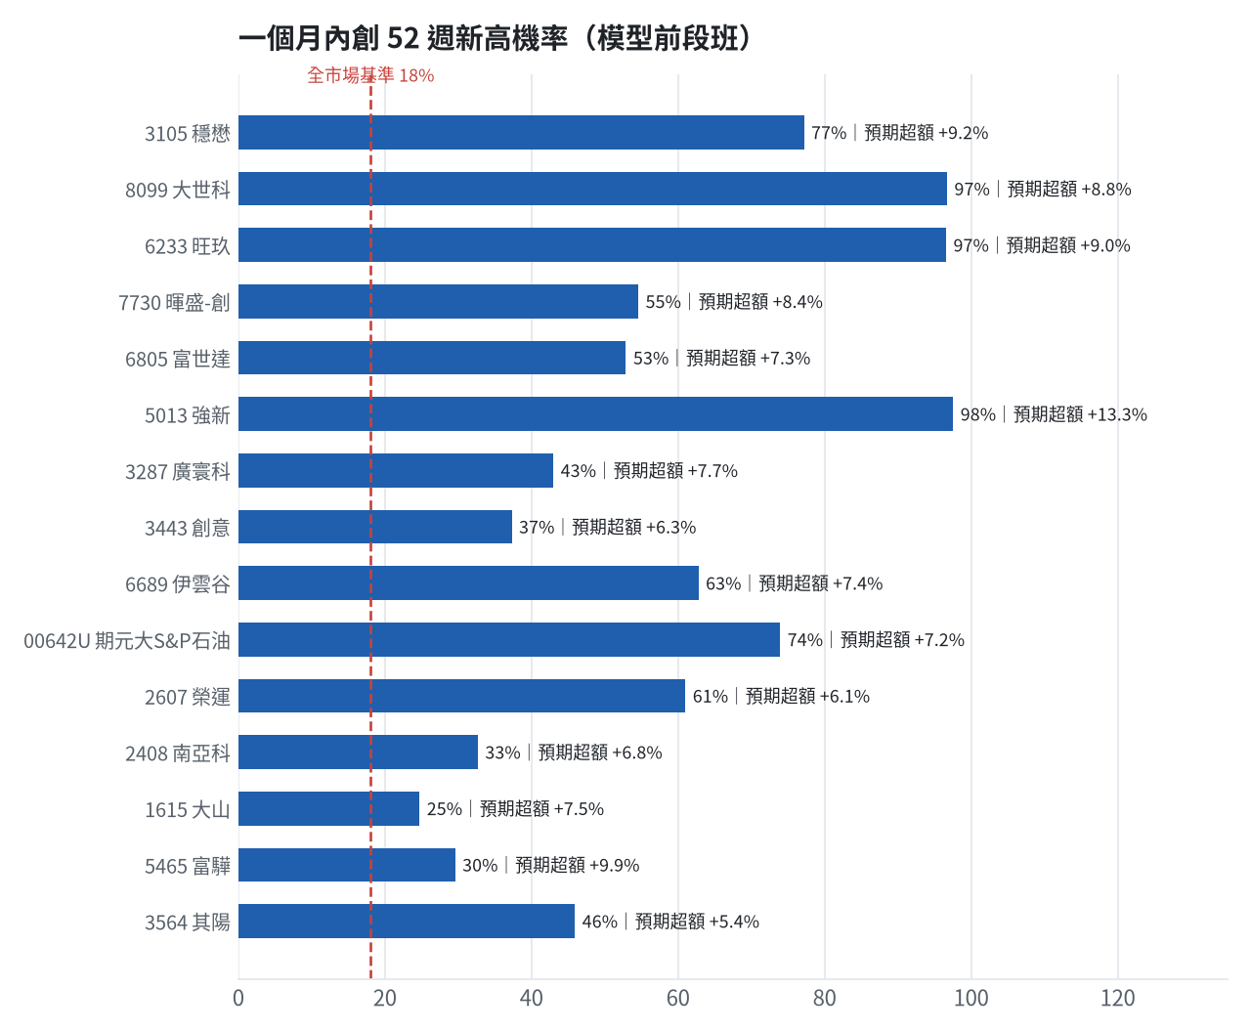
全市場一個月創新高潛力
• 掃描 706 檔上市櫃股票與 ETF
• 全市場基準創新高率 18.1%
• 模型：梯度提升樹，滾動時間外驗證
台股投資競賽 盤後檢討與隔日預掛單 2026-11-02 | 17

Slide 18
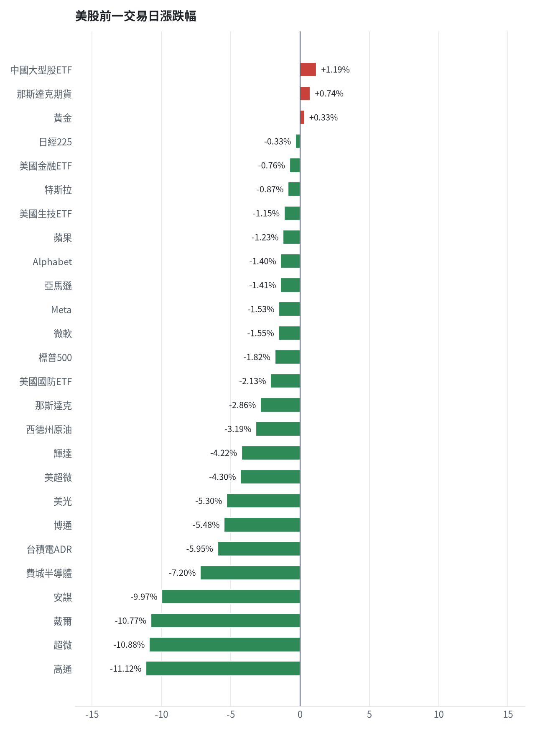
美股隔夜表現
台股投資競賽 盤後檢討與隔日預掛單 2026-11-02 | 18

Slide 19
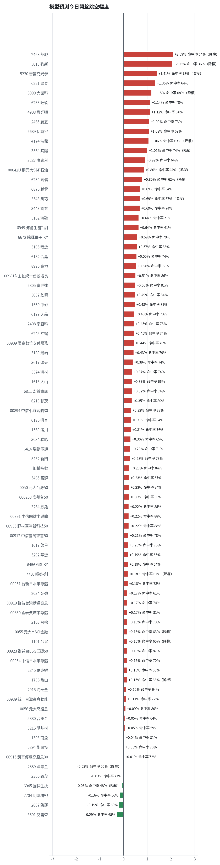
台股開盤預測（美股 → 台股）
• Ridge 迴歸：費半、那指期、台積電 ADR、VIX、匯率、產業對應美股
• 命中率＝樣本外方向命中率
• 低於 55% 或不如基準者降權
台股投資競賽 盤後檢討與隔日預掛單 2026-11-02 | 19

Slide 20
交易建議總表
動作 | 標的 | 數量 | 限價 | 停損 | 金額 | 權重
賣出 | 穩健｜5880 合庫金 | 24 張 | 28.75 | - | 697,200 | -
賣出 | 穩健｜2889 國票金 | 40 張+416股 | 16.65 | - | 681,010 | -
賣出 | 穩健｜2845 遠東銀 | 36 張+71股 | 13.0 | - | 474,334 | -
賣出 | 穩健｜2915 潤泰全 | 7 張+173股 | 56.7 | - | 411,013 | -
賣出 | 進攻｜3189 景碩 | 1 張+639股 | 900.0 | - | 1,491,490 | -
賣出 | 進攻｜3591 艾笛森 | 20 張+528股 | 26.55 | - | 551,177 | -
賣出 | 進攻｜1560 中砂 | 1 張+91股 | 855.0 | - | 942,624 | -
賣出 | 進攻｜6196 帆宣 | 2 張+150股 | 527.0 | - | 1,145,950 | -
賣出 | 進攻｜6213 聯茂 | 1 張 | 649.0 | - | 656,000 | -
賣出 | 進攻｜2103 台橡 | 3 張 | 26.25 | - | 79,650 | -
賣出 | 穩健｜2360 致茂 | 0 張+8股 | 1695.0 | - | 13,720 | -
賣出 | 進攻｜6182 合晶 | 1 張 | 93.1 | - | 94,100 | -
賣出 | 進攻｜3037 欣興 | 0 張+570股 | 987.0 | - | 568,290 | -
賣出 | 進攻｜3264 欣銓 | 1 張 | 214.0 | - | 216,500 | -
台股投資競賽 盤後檢討與隔日預掛單 2026-11-02 | 20

Slide 21
賣出 5880 合庫金｜24 張
賣出原因
• 換股計畫 → 獲利換股：已獲利 +69,905 元（+11.14%）先入袋；這檔一個月預期只剩 +2.10%，轉買 00915 凱基優選高股息30（預期 +6.02%）扣除換股成本後多 3.33%（門檻 1.0%），且收正報酬機率不低於原標的
為何賣這個股數
• 全數賣出 24 張（24,000 股），回收資金約 697,200 元，依分數重新配置到同一籃的買進候選（最佳替換標的 00915 凱基優選高股息30，實際買進股數受單一標的與產業上限約束，見買進明細）；部分換股會讓兩檔都表現平庸，因此一次換完
• 賣出後剩餘 0 股
台股投資競賽 盤後檢討與隔日預掛單 2026-11-02 | 21

Slide 22
賣出 2889 國票金｜40 張 + 416 股
賣出原因
• 換股計畫 → 獲利換股：已獲利 +32,763 元（+5.05%）先入袋；這檔一個月預期只剩 +1.61%，轉買 00915 凱基優選高股息30（預期 +6.02%）扣除換股成本後多 3.82%（門檻 1.0%），且收正報酬機率不低於原標的
為何賣這個股數
• 全數賣出 40 張又 416 股（共 40,416 股），回收資金約 681,010 元，依分數重新配置到同一籃的買進候選（最佳替換標的 00915 凱基優選高股息30，實際買進股數受單一標的與產業上限約束，見買進明細）；部分換股會讓兩檔都表現平庸，因此一次換完
• 賣出後剩餘 0 股
台股投資競賽 盤後檢討與隔日預掛單 2026-11-02 | 22

Slide 23
賣出 2845 遠東銀｜36 張 + 71 股
賣出原因
• 換股計畫 → 獲利換股：已獲利 +6,526 元（+1.39%）先入袋；這檔一個月預期只剩 +0.72%，轉買 00915 凱基優選高股息30（預期 +6.02%）扣除換股成本後多 4.71%（門檻 1.0%），且收正報酬機率不低於原標的；同時風險警示：負面新聞：公司受金管會裁罰；股價偏弱，減碼三分之一
為何賣這個股數
• 全數賣出 36 張又 71 股（共 36,071 股），回收資金約 474,334 元，依分數重新配置到同一籃的買進候選（最佳替換標的 00915 凱基優選高股息30，實際買進股數受單一標的與產業上限約束，見買進明細）；部分換股會讓兩檔都表現平庸，因此一次換完
• 賣出後剩餘 0 股
台股投資競賽 盤後檢討與隔日預掛單 2026-11-02 | 23

Slide 24
賣出 2915 潤泰全｜7 張 + 173 股
賣出原因
• 虧損補回計畫 → 換股：00915 凱基優選高股息30 扣除換股成本後的預期報酬比續抱高 2.37%（門檻 1.0%），且收正報酬機率不低於原標的 → 換股補回虧損較快；回收資金依綜合分數配置到買進候選，各檔仍受單一標的與產業上限約束
為何賣這個股數
• 全數賣出 7 張又 173 股（共 7,173 股），回收資金約 411,013 元，依分數重新配置到同一籃的買進候選（最佳替換標的 00915 凱基優選高股息30，實際買進股數受單一標的與產業上限約束，見買進明細）；部分換股會讓兩檔都表現平庸，因此一次換完
• 賣出後剩餘 0 股
台股投資競賽 盤後檢討與隔日預掛單 2026-11-02 | 24

Slide 25
賣出 3189 景碩｜1 張 + 639 股
賣出原因
• 觸發停損：收盤 910.00 元 ≤ 停損價 999.00 元（成本 1084.26 元，損益 -16.07%）；同時風險警示：已跌破停損價 999.0（目前 910.0）：依紀律全數出場；法人近 5 日賣超 7,721 張，籌碼轉弱
為何賣這個股數
• 停損一律全數出場，避免虧損擴大；紀律優先於預測
• 賣出後剩餘 0 股
台股投資競賽 盤後檢討與隔日預掛單 2026-11-02 | 25

Slide 26
賣出 3591 艾笛森｜20 張 + 528 股
賣出原因
• 虧損補回計畫 → 換股：6870 騰雲 扣除換股成本後的預期報酬比續抱高 7.78%（門檻 1.0%），且創新高機率不低於原標的 → 換股補回虧損較快；回收資金依綜合分數配置到買進候選，各檔仍受單一標的與產業上限約束
為何賣這個股數
• 全數賣出 20 張又 528 股（共 20,528 股），回收資金約 551,177 元，依分數重新配置到同一籃的買進候選（最佳替換標的 6870 騰雲，實際買進股數受單一標的與產業上限約束，見買進明細）；部分換股會讓兩檔都表現平庸，因此一次換完
• 賣出後剩餘 0 股
台股投資競賽 盤後檢討與隔日預掛單 2026-11-02 | 26

Slide 27
賣出 1560 中砂｜1 張 + 91 股
賣出原因
• 觸發停損：收盤 864.00 元 ≤ 停損價 936.69 元（成本 1017.82 元，損益 -15.11%）；同時風險警示：已跌破停損價 936.69（目前 864.0）：依紀律全數出場；負面新聞：更正資金貸與資訊揭露明細表；股價偏弱，減碼三分之一；法人近 5 日賣超 475 張，籌碼轉弱
為何賣這個股數
• 停損一律全數出場，避免虧損擴大；紀律優先於預測
• 賣出後剩餘 0 股
台股投資競賽 盤後檢討與隔日預掛單 2026-11-02 | 27

Slide 28
賣出 6196 帆宣｜2 張 + 150 股
賣出原因
• 觸發停損：收盤 533.00 元 ≤ 停損價 599.23 元（成本 634.77 元，損益 -16.03%）；同時風險警示：已跌破停損價 599.23（目前 533.0）：依紀律全數出場
為何賣這個股數
• 停損一律全數出場，避免虧損擴大；紀律優先於預測
• 賣出後剩餘 0 股
台股投資競賽 盤後檢討與隔日預掛單 2026-11-02 | 28

Slide 29
賣出 6213 聯茂｜1 張
賣出原因
• 虧損補回計畫 → 換股：6870 騰雲 扣除換股成本後的預期報酬比續抱高 9.54%（門檻 1.0%），且創新高機率不低於原標的 → 換股補回虧損較快；回收資金依綜合分數配置到買進候選，各檔仍受單一標的與產業上限約束；同時風險警示：距停損價 639.23 只剩 2.6%，先掛好停損單；負面新聞：有價證券達公布注意交易資訊標準；股價偏弱，減碼三分之一；法人近 5 日賣超 10,329 張，籌碼轉弱
為何賣這個股數
• 全數賣出 1 張（1,000 股），回收資金約 656,000 元，依分數重新配置到同一籃的買進候選（最佳替換標的 6870 騰雲，實際買進股數受單一標的與產業上限約束，見買進明細）；部分換股會讓兩檔都表現平庸，因此一次換完
• 賣出後剩餘 0 股
台股投資競賽 盤後檢討與隔日預掛單 2026-11-02 | 29

Slide 30
賣出 2103 台橡｜3 張
賣出原因
• 觸發停損：收盤 26.55 元 ≤ 停損價 27.70 元（成本 29.54 元，損益 -10.13%）；同時風險警示：已跌破停損價 27.7（目前 26.55）：依紀律全數出場；法人近 5 日賣超 1,555 張，籌碼轉弱
為何賣這個股數
• 停損一律全數出場，避免虧損擴大；紀律優先於預測
• 賣出後剩餘 0 股
台股投資競賽 盤後檢討與隔日預掛單 2026-11-02 | 30

Slide 31
賣出 2360 致茂｜0 張 + 8 股
賣出原因
• 觸發停損：收盤 1715.00 元 ≤ 停損價 2069.91 元（成本 2365.62 元，損益 -27.50%）；同時風險警示：已跌破停損價 2069.91（目前 1715.0）：依紀律全數出場；負面新聞：更換簽證會計師；股價偏弱，減碼三分之一；負面新聞：辦理現金增資發行普通股參與發行海外存託憑證；股價偏弱，減碼三分之一
為何賣這個股數
• 停損一律全數出場，避免虧損擴大；紀律優先於預測
• 賣出後剩餘 0 股
台股投資競賽 盤後檢討與隔日預掛單 2026-11-02 | 31

Slide 32
賣出 6182 合晶｜1 張
賣出原因
• 觸發停損：收盤 94.10 元 ≤ 停損價 97.31 元（成本 115.67 元，損益 -18.64%）；同時風險警示：已跌破停損價 97.31（目前 94.1）：依紀律全數出場；負面新聞：決議發行國內第十次無擔保轉換公司債；股價偏弱，減碼三分之一；負面新聞：決議辦理現金增資發行新股；股價偏弱，減碼三分之一；負面新聞：更正資金貸與資訊揭露明細表；股價偏弱，減碼三分之一；負面新聞：決議發行國內第九次無擔保轉換公司債；股價偏弱，減碼三分之一
為何賣這個股數
• 停損一律全數出場，避免虧損擴大；紀律優先於預測
• 賣出後剩餘 0 股
台股投資競賽 盤後檢討與隔日預掛單 2026-11-02 | 32

Slide 33
賣出 3037 欣興｜0 張 + 570 股
賣出原因
• 觸發停損：收盤 997.00 元 ≤ 停損價 1046.11 元（成本 1181.68 元，損益 -15.63%）；同時風險警示：已跌破停損價 1046.11（目前 997.0）：依紀律全數出場；法人近 5 日賣超 4,743 張，籌碼轉弱
為何賣這個股數
• 停損一律全數出場，避免虧損擴大；紀律優先於預測
• 賣出後剩餘 0 股
台股投資競賽 盤後檢討與隔日預掛單 2026-11-02 | 33

Slide 34
賣出 3264 欣銓｜1 張
賣出原因
• 觸發停損：收盤 216.50 元 ≤ 停損價 229.24 元（成本 265.38 元，損益 -18.42%）；同時風險警示：已跌破停損價 229.24（目前 216.5）：依紀律全數出場；法人近 5 日賣超 16,144 張，籌碼轉弱
為何賣這個股數
• 停損一律全數出場，避免虧損擴大；紀律優先於預測
• 賣出後剩餘 0 股
台股投資競賽 盤後檢討與隔日預掛單 2026-11-02 | 34

Slide 35
買進【穩健籃】8215 明基材｜37 張｜限價 27.6
• 買進 37 張明基材。穩健分數達 +0.67，未來一個月收正報酬機率 59.9%，下檔風險小。設 24.85 元停損，跌破即全數出場。
為何選擇這檔
【穩健籃】穩健分數 +0.67 達門檻（+0.20）；一個月收正報酬機率 59.9%、預期最大回檔 -8.5%，且未過熱
• 穩健模型：未來一個月收正報酬機率 59.9%（全市場基準 51.9%），預期最大回檔 -8.5%（回檔幅度排名全市場最小的前 11%）
• 持有到比賽結束（約 40 個交易日）：收正報酬機率 65.5%、預期報酬 +15.0%（模型估計，不是保證）
• 風險：60 日 β = 0.79（大盤漲跌 1% 時約變動 0.79%），日波動 2.71%
為何是這個股數
• 籃子配置：穩健籃佔目標持股 65% → 目標金額 4,773,414 元（已持有 0 元）
• 風險預算：總資產 8,159,682 元 × 每筆風險 0.8% × 信心係數 1.34（由穩健分數 +0.67 換算）= 87,390 元
• 停損距離：取 2×ATR14 = 2.75 與距 10 日低點 26.50 的距離 1.10 之較大者 = 2.75 元（進場 27.60 → 停損 24.85 元，10.0%）
• 風險法可買股數 = 87,390 ÷ 2.75 = 31,778 股
• 為補足穩健籃目標金額上調 5,402 股
• 受可用資金限制，實際買 37,000 股
• 進場價：穩健籃不追價：限價取預測開盤價 27.61 與前一日收盤 27.600000381469727 的較低者 = 27.6
• 取整後：37 張（37,000 股），金額約 1,021,200 元，佔總資產 12.5%
• 零股 180 股只有 4,968 元，低於 14,035 元會被最低手續費 20 元拉高費率（約 0.40%），所以不買零股
多買／少買原因
【多買】穩健分數 +0.67 高，信心係數 1.34 ≥ 1 放大部位
【少買】日均波動（ATR）5.0%，波動大 → 停損距離遠 → 股數少
【少買】一個月收正報酬機率 59.9%，勝率普通
【少買】預期最大回檔 -8.5%，下檔風險偏大
出場計畫（賣出條件與張數）
• 停損：收盤跌破 24.85 元全數賣出 37 張（37,000 股）
• 訊號轉弱（穩健分數 ≤ -0.30）先減碼一半
• 結單轉股：持有滿 10 個交易日後，綜合排名出現扣成本後預期多 1% 以上的股票就全部賣出換股；獲利已達 10% 時多 2% 就可以當天換
台股投資競賽 盤後檢討與隔日預掛單 2026-11-02 | 35

Slide 36
買進【穩健籃】2607 榮運｜18 張 + 557 股｜限價 58.4
• 買進 18 張 557 股榮運。穩健分數 +0.55，月營收年增 +64.7% 基本面強勁，受流動性上限限制買進此張數。設 54.5 元停損。
為何選擇這檔
【穩健籃】穩健分數 +0.55 達門檻（+0.20）；一個月收正報酬機率 53.2%、預期最大回檔 -7.8%，且未過熱
• 穩健模型：未來一個月收正報酬機率 53.2%（全市場基準 51.9%），預期最大回檔 -7.8%（回檔幅度排名全市場最小的前 7%）
• 持有到比賽結束（約 40 個交易日）：收正報酬機率 59.2%、預期報酬 +6.7%（模型估計，不是保證）
• 風險：60 日 β = 0.05（大盤漲跌 1% 時約變動 0.05%），日波動 1.50%
為何是這個股數
• 籃子配置：穩健籃佔目標持股 65% → 目標金額 4,773,414 元（已持有 0 元）
• 風險預算：總資產 8,159,682 元 × 每筆風險 0.8% × 信心係數 1.19（由穩健分數 +0.55 換算）= 77,435 元
• 停損距離：取 2×ATR14 = 2.81 與距 10 日低點 54.60 的距離 3.80 之較大者 = 3.80 元（進場 58.40 → 停損 54.50 元，6.5%）
• 風險法可買股數 = 77,435 ÷ 3.80 = 20,378 股
• 受「流動性上限（20 日均量 928 張 × 2%）」限制，下修至 18,557 股
• 進場價：穩健籃不追價：限價取預測開盤價 58.49 與前一日收盤 58.599998474121094 的較低者 = 58.4
• 取整後：18 張又 557 股（共 18,557 股），金額約 1,083,729 元，佔總資產 13.3%
多買／少買原因
【多買】穩健分數 +0.55 高，信心係數 1.19 ≥ 1 放大部位
【多買】日均波動（ATR）2.4%，波動溫和 → 可承擔較多股數
【多買】法人連續買超 3 日，籌碼穩定
【多買】月營收年增 +64.7%，基本面支撐
【少買】成交量不足，為避免衝擊價格而少買
【少買】一個月收正報酬機率 53.2%，勝率普通
【少買】預期最大回檔 -7.8%，下檔風險偏大
出場計畫（賣出條件與張數）
• 停損：收盤跌破 54.50 元全數賣出 18 張又 557 股（共 18,557 股）
• 訊號轉弱（穩健分數 ≤ -0.30）先減碼一半
• 結單轉股：持有滿 10 個交易日後，綜合排名出現扣成本後預期多 1% 以上的股票就全部賣出換股；獲利已達 10% 時多 2% 就可以當天換
台股投資競賽 盤後檢討與隔日預掛單 2026-11-02 | 36

Slide 37
買進【穩健籃】2034 允強｜65 張 + 670 股｜限價 22.85
• 買進 65 張 670 股允強。穩健分數 +0.53，法人買超加持且營收年增 +47.4%。設 21.55 元停損出場。
為何選擇這檔
【穩健籃】穩健分數 +0.53 達門檻（+0.20）；一個月收正報酬機率 43.8%、預期最大回檔 -9.0%，且未過熱
• 穩健模型：未來一個月收正報酬機率 43.8%（全市場基準 51.9%），預期最大回檔 -9.0%（回檔幅度排名全市場最小的前 15%）
• 持有到比賽結束（約 40 個交易日）：收正報酬機率 63.9%、預期報酬 +5.7%（模型估計，不是保證）
• 風險：60 日 β = 0.23（大盤漲跌 1% 時約變動 0.23%），日波動 1.86%
為何是這個股數
• 籃子配置：穩健籃佔目標持股 65% → 目標金額 4,773,414 元（已持有 0 元）
• 風險預算：總資產 8,159,682 元 × 每筆風險 0.8% × 信心係數 1.16（由穩健分數 +0.53 換算）= 75,559 元
• 停損距離：取 2×ATR14 = 1.27 與距 10 日低點 22.60 的距離 0.25 之較大者 = 1.27 元（進場 22.85 → 停損 21.55 元，5.6%）
• 風險法可買股數 = 75,559 ÷ 1.27 = 59,428 股
• 為補足穩健籃目標金額上調 6,242 股
• 進場價：穩健籃不追價：限價取預測開盤價 22.94 與前一日收盤 22.899999618530273 的較低者 = 22.85
• 取整後：65 張又 670 股（共 65,670 股），金額約 1,500,560 元，佔總資產 18.4%
多買／少買原因
【多買】穩健分數 +0.53 高，信心係數 1.16 ≥ 1 放大部位
【多買】日均波動（ATR）2.8%，波動溫和 → 可承擔較多股數
【多買】月營收年增 +47.4%，基本面支撐
【少買】一個月收正報酬機率 43.8%，勝率普通
【少買】預期最大回檔 -9.0%，下檔風險偏大
出場計畫（賣出條件與張數）
• 停損：收盤跌破 21.55 元全數賣出 65 張又 670 股（共 65,670 股）
• 訊號轉弱（穩健分數 ≤ -0.30）先減碼一半
• 結單轉股：持有滿 10 個交易日後，綜合排名出現扣成本後預期多 1% 以上的股票就全部賣出換股；獲利已達 10% 時多 2% 就可以當天換
台股投資競賽 盤後檢討與隔日預掛單 2026-11-02 | 37

Slide 38
買進【穩健籃】1615 大山｜19 張 + 580 股｜限價 48.7
• 買進 19 張 580 股大山。穩健分數 +0.52，一個月收正報酬機率高達 66.8%，營收年增 +63.4%。設 43.95 元停損。
為何選擇這檔
【穩健籃】穩健分數 +0.52 達門檻（+0.20）；一個月收正報酬機率 66.8%、預期最大回檔 -8.5%，且未過熱
• 穩健模型：未來一個月收正報酬機率 66.8%（全市場基準 51.9%），預期最大回檔 -8.5%（回檔幅度排名全市場最小的前 11%）
• 持有到比賽結束（約 40 個交易日）：收正報酬機率 68.8%、預期報酬 +7.6%（模型估計，不是保證）
• 風險：60 日 β = 0.14（大盤漲跌 1% 時約變動 0.14%），日波動 4.37%
為何是這個股數
• 籃子配置：穩健籃佔目標持股 65% → 目標金額 4,773,414 元（已持有 0 元）
• 風險預算：總資產 8,159,682 元 × 每筆風險 0.8% × 信心係數 1.15（由穩健分數 +0.52 換算）= 75,069 元
• 停損距離：取 2×ATR14 = 4.74 與距 10 日低點 47.85 的距離 0.85 之較大者 = 4.74 元（進場 48.70 → 停損 43.95 元，9.7%）
• 風險法可買股數 = 75,069 ÷ 4.74 = 15,852 股
• 為補足穩健籃目標金額上調 3,729 股
• 進場價：穩健籃不追價：限價取預測開盤價 48.88 與前一日收盤 48.70000076293945 的較低者 = 48.7
• 取整後：19 張又 580 股（共 19,580 股），金額約 953,546 元，佔總資產 11.7%
多買／少買原因
【多買】穩健分數 +0.52 高，信心係數 1.15 ≥ 1 放大部位
【多買】一個月收正報酬機率 66.8%，可提高「正報酬晉級」機率
【多買】月營收年增 +63.4%，基本面支撐
【少買】日均波動（ATR）4.9%，波動大 → 停損距離遠 → 股數少
【少買】預期最大回檔 -8.5%，下檔風險偏大
出場計畫（賣出條件與張數）
• 停損：收盤跌破 43.95 元全數賣出 19 張又 580 股（共 19,580 股）
• 訊號轉弱（穩健分數 ≤ -0.30）先減碼一半
• 結單轉股：持有滿 10 個交易日後，綜合排名出現扣成本後預期多 1% 以上的股票就全部賣出換股；獲利已達 10% 時多 2% 就可以當天換
台股投資競賽 盤後檢討與隔日預掛單 2026-11-02 | 38

Slide 39
買進【進攻籃】3105 穩懋｜1 張｜限價 595.0
• 買進 1 張穩懋。綜合分數 +0.82，創 52 週新高機率達 77.2%，獲 FactSet 上修目標價至 675 元。限價 595.0 元進場，設 535.0 元停損。
為何選擇這檔
【進攻籃】綜合分數 +0.82 達門檻（+0.30）；一個月模型預期超額報酬排名全市場前 2%、創新高機率 77.2%
• 一個月模型：創 52 週新高機率 77.2%（全市場基準 18.1%，排名前 2%），預期超額報酬 +9.17%（排名前 2%）
• 距 52 週高點 -7.7%（52 週高 637.0，現價 588.0）
• 動能：近 20 日 +8.5%、近 60 日 +89.1%，相對大盤 20 日 +14.8%、60 日 +85.5%
為何是這個股數
• 籃子配置：進攻籃佔目標持股 35% → 目標金額 2,570,300 元（已持有 0 元）
• 風險預算：總資產 8,159,682 元 × 每筆風險 0.8% × 信心係數 1.50（由綜合分數 +0.82 換算）= 97,916 元
• 停損距離：取 2×ATR14 = 85.57 與距 10 日低點 454.00 的距離 141.00 之較大者，但不超過進場價 10%（59.50） = 59.50 元（進場 595.00 → 停損 535.00 元，10.0%）
• 風險法可買股數 = 97,916 ÷ 59.50 = 1,646 股
• 進攻籃合計超過籃子上限，等比例下修 627 股
• 受可用資金限制，實際買 1,000 股
• 進場價：限價 = 預測開盤價 591.35 × (1 + 0.5%) = 595.0，提高成交機率
• 取整後：1 張（1,000 股），金額約 595,000 元，佔總資產 7.3%
• 零股 18 股只有 10,710 元，低於 14,035 元會被最低手續費 20 元拉高費率（約 0.19%），所以不買零股
多買／少買原因
【多買】綜合分數 +0.82 高，信心係數 1.50 ≥ 1 放大部位
【多買】一個月內創新高機率 77.2%，勝率高可多配置
【多買】月營收年增 +30.0%，基本面支撐
【少買】日均波動（ATR）7.3%，波動大 → 停損距離遠 → 股數少
出場計畫（賣出條件與張數）
• 一個月目標：突破 52 週高點 637.0 元（距現價 7.7%）即確認創新高，續抱讓獲利奔跑
• 停損：收盤跌破 535.00 元全數賣出 1 張（1,000 股）
• 訊號轉弱（綜合分數 ≤ -0.30）先減碼一半
台股投資競賽 盤後檢討與隔日預掛單 2026-11-02 | 39

Slide 40
買進【進攻籃】7730 暉盛-創｜2 張 + 749 股｜限價 209.0
• 買進 2 張 749 股暉盛-創。綜合分數 +0.74，預期超額報酬高且營收年增 +64.4%。限價 209.0 元進場，設 188.0 元停損。
為何選擇這檔
【進攻籃】綜合分數 +0.74 達門檻（+0.30）；一個月模型預期超額報酬排名全市場前 4%、創新高機率 54.6%
• 一個月模型：創 52 週新高機率 54.6%（全市場基準 18.1%，排名前 8%），預期超額報酬 +8.42%（排名前 4%）
• 距 52 週高點 -17.8%（52 週高 252.5，現價 207.5）
• 動能：近 20 日 +15.6%、近 60 日 +43.3%，相對大盤 20 日 +21.9%、60 日 +39.8%
為何是這個股數
• 籃子配置：進攻籃佔目標持股 35% → 目標金額 2,570,300 元（已持有 0 元）
• 風險預算：總資產 8,159,682 元 × 每筆風險 0.8% × 信心係數 1.42（由綜合分數 +0.74 換算）= 92,857 元
• 停損距離：取 2×ATR14 = 33.36 與距 10 日低點 188.00 的距離 21.00 之較大者，但不超過進場價 10%（20.90） = 20.90 元（進場 209.00 → 停損 188.00 元，10.0%）
• 風險法可買股數 = 92,857 ÷ 20.90 = 4,443 股
• 進攻籃合計超過籃子上限，等比例下修 1,694 股
• 進場價：限價 = 預測開盤價 207.88 × (1 + 0.5%) = 209.0，提高成交機率
• 取整後：2 張又 749 股（共 2,749 股），金額約 574,541 元，佔總資產 7.0%
多買／少買原因
【多買】綜合分數 +0.74 高，信心係數 1.42 ≥ 1 放大部位
【多買】月營收年增 +64.4%，基本面支撐
【少買】日均波動（ATR）8.0%，波動大 → 停損距離遠 → 股數少
【少買】此檔開盤預測模型回測命中率未達門檻，預測權重已降低
【少買】一個月內創新高機率 54.6%，勝率普通故保守配置
出場計畫（賣出條件與張數）
• 一個月目標：突破 52 週高點 252.5 元（距現價 17.8%）即確認創新高，續抱讓獲利奔跑
• 停損：收盤跌破 188.00 元全數賣出 2 張又 749 股（共 2,749 股）
• 訊號轉弱（綜合分數 ≤ -0.30）先減碼一半
台股投資競賽 盤後檢討與隔日預掛單 2026-11-02 | 40

Slide 41
買進【進攻籃】6805 富世達｜0 張 + 239 股｜限價 2375.0
• 買進 239 股富世達。綜合分數 +0.73，法人連續買超 4 日，營收年增 +32.2%。限價 2375.0 元買進零股，設 2135.0 元停損。
為何選擇這檔
【進攻籃】綜合分數 +0.73 達門檻（+0.30）；一個月模型預期超額報酬排名全市場前 7%、創新高機率 52.9%
• 一個月模型：創 52 週新高機率 52.9%（全市場基準 18.1%，排名前 9%），預期超額報酬 +7.31%（排名前 7%）
• 距 52 週高點 -14.5%（52 週高 2750.0，現價 2350.0）
• 動能：近 20 日 -4.3%、近 60 日 +59.9%，相對大盤 20 日 +2.0%、60 日 +56.3%
為何是這個股數
• 籃子配置：進攻籃佔目標持股 35% → 目標金額 2,570,300 元（已持有 0 元）
• 風險預算：總資產 8,159,682 元 × 每筆風險 0.8% × 信心係數 1.41（由綜合分數 +0.73 換算）= 91,960 元
• 停損距離：取 2×ATR14 = 315.71 與距 10 日低點 2105.00 的距離 270.00 之較大者，但不超過進場價 10%（237.50） = 237.50 元（進場 2375.00 → 停損 2135.00 元，10.0%）
• 風險法可買股數 = 91,960 ÷ 237.50 = 387 股
• 進攻籃合計超過籃子上限，等比例下修 148 股
• 進場價：限價 = 預測開盤價 2361.8 × (1 + 0.5%) = 2375.0，提高成交機率
• 取整後：239 股（零股），金額約 567,625 元，佔總資產 7.0%
多買／少買原因
【多買】綜合分數 +0.73 高，信心係數 1.41 ≥ 1 放大部位
【多買】法人連續買超 4 日，籌碼穩定
【多買】月營收年增 +32.2%，基本面支撐
【少買】日均波動（ATR）6.7%，波動大 → 停損距離遠 → 股數少
【少買】一個月內創新高機率 52.9%，勝率普通故保守配置
出場計畫（賣出條件與張數）
• 一個月目標：突破 52 週高點 2750.0 元（距現價 14.5%）即確認創新高，續抱讓獲利奔跑
• 停損：收盤跌破 2135.00 元全數賣出 239 股（零股）
• 訊號轉弱（綜合分數 ≤ -0.30）先減碼一半
台股投資競賽 盤後檢討與隔日預掛單 2026-11-02 | 41

Slide 42
買進【進攻籃】3287 廣寰科｜9 張 + 248 股｜限價 60.0
• 買進 9 張 248 股廣寰科。綜合分數 +0.70，動能強勁且法人連 3 日買超。限價 60.0 元進場，設 54.0 元停損。
為何選擇這檔
【進攻籃】綜合分數 +0.70 達門檻（+0.30）；一個月模型預期超額報酬排名全市場前 5%、創新高機率 43.0%
• 一個月模型：創 52 週新高機率 43.0%（全市場基準 18.1%，排名前 12%），預期超額報酬 +7.68%（排名前 5%）
• 距 52 週高點 -17.8%（52 週高 71.9，現價 59.1）
• 動能：近 20 日 +40.2%、近 60 日 +106.6%，相對大盤 20 日 +46.5%、60 日 +103.1%
為何是這個股數
• 籃子配置：進攻籃佔目標持股 35% → 目標金額 2,570,300 元（已持有 0 元）
• 風險預算：總資產 8,159,682 元 × 每筆風險 0.8% × 信心係數 1.37（由綜合分數 +0.70 換算）= 89,675 元
• 停損距離：取 2×ATR14 = 10.55 與距 10 日低點 54.20 的距離 5.80 之較大者，但不超過進場價 10%（6.00） = 6.00 元（進場 60.00 → 停損 54.00 元，10.0%）
• 風險法可買股數 = 89,675 ÷ 6.00 = 14,946 股
• 進攻籃合計超過籃子上限，等比例下修 5,697 股
• 進場價：限價 = 預測開盤價 59.64 × (1 + 0.5%) = 60.0，提高成交機率
• 取整後：9 張又 248 股（共 9,248 股），金額約 554,880 元，佔總資產 6.8%
多買／少買原因
【多買】綜合分數 +0.70 高，信心係數 1.37 ≥ 1 放大部位
【多買】法人連續買超 3 日，籌碼穩定
【多買】月營收年增 +34.5%，基本面支撐
【少買】日均波動（ATR）8.9%，波動大 → 停損距離遠 → 股數少
【少買】一個月內創新高機率 43.0%，勝率普通故保守配置
出場計畫（賣出條件與張數）
• 一個月目標：突破 52 週高點 71.9 元（距現價 17.8%）即確認創新高，續抱讓獲利奔跑
• 停損：收盤跌破 54.00 元全數賣出 9 張又 248 股（共 9,248 股）
• 訊號轉弱（綜合分數 ≤ -0.30）先減碼一半
台股投資競賽 盤後檢討與隔日預掛單 2026-11-02 | 42

Slide 43
買進【進攻籃】3443 創意｜0 張 + 74 股｜限價 7375.0
• 買進 74 股創意。綜合分數 +0.69，受美系 CSP 巨頭大單帶動且營收年增 +97.8%。限價 7375.0 元買進零股，設 6635.0 元停損。
為何選擇這檔
【進攻籃】綜合分數 +0.69 達門檻（+0.30）；一個月模型預期超額報酬排名全市場前 12%、創新高機率 37.3%
• 一個月模型：創 52 週新高機率 37.3%（全市場基準 18.1%，排名前 15%），預期超額報酬 +6.28%（排名前 12%）
• 距 52 週高點 -16.7%（52 週高 8750.0，現價 7285.0）
• 動能：近 20 日 -9.4%、近 60 日 +74.1%，相對大盤 20 日 -3.1%、60 日 +70.5%
為何是這個股數
• 籃子配置：進攻籃佔目標持股 35% → 目標金額 2,570,300 元（已持有 0 元）
• 風險預算：總資產 8,159,682 元 × 每筆風險 0.8% × 信心係數 1.36（由綜合分數 +0.69 換算）= 89,104 元
• 停損距離：取 2×ATR14 = 1252.14 與距 10 日低點 7065.00 的距離 310.00 之較大者，但不超過進場價 10%（737.50） = 737.50 元（進場 7375.00 → 停損 6635.00 元，10.0%）
• 風險法可買股數 = 89,104 ÷ 737.50 = 121 股
• 進攻籃合計超過籃子上限，等比例下修 46 股
• 進場價：限價 = 預測開盤價 7335.52 × (1 + 0.5%) = 7375.0，提高成交機率
• 取整後：74 股（零股），金額約 545,750 元，佔總資產 6.7%
多買／少買原因
【多買】綜合分數 +0.69 高，信心係數 1.36 ≥ 1 放大部位
【多買】月營收年增 +97.8%，基本面支撐
【少買】日均波動（ATR）8.6%，波動大 → 停損距離遠 → 股數少
【少買】一個月內創新高機率 37.3%，勝率普通故保守配置
出場計畫（賣出條件與張數）
• 一個月目標：突破 52 週高點 8750.0 元（距現價 16.7%）即確認創新高，續抱讓獲利奔跑
• 停損：收盤跌破 6635.00 元全數賣出 74 股（零股）
• 訊號轉弱（綜合分數 ≤ -0.30）先減碼一半
台股投資競賽 盤後檢討與隔日預掛單 2026-11-02 | 43

Slide 44
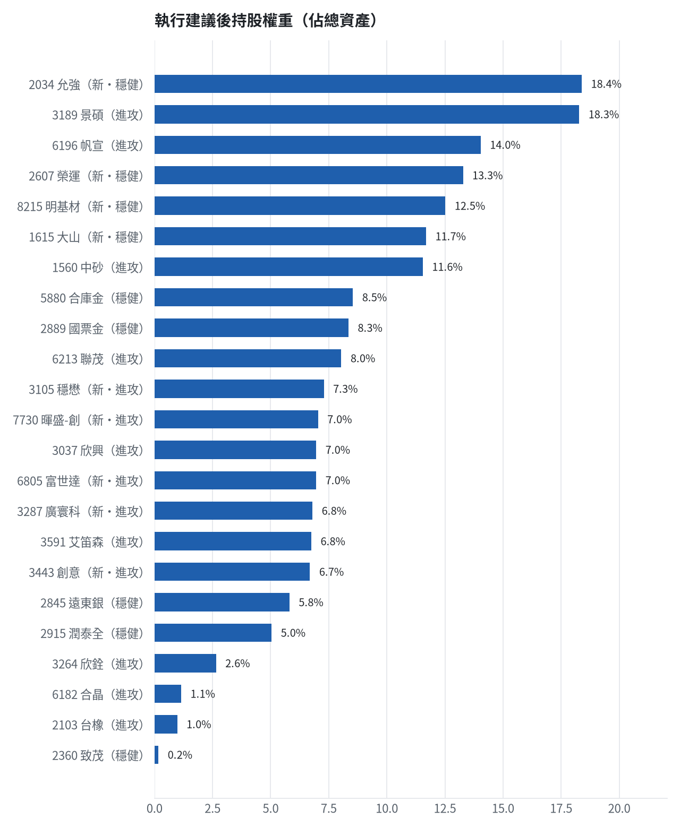
執行後持股配置
• 期貨戶轉入證券戶：675,300 元
台股投資競賽 盤後檢討與隔日預掛單 2026-11-02 | 44

Slide 45
競賽規則檢查
項目 | 結果 | 說明
禁止交易權證 | 通過 | 無權證標的
目前持股率 ≥ 70% | 通過 | 目前 98.3%（每日收盤檢查，未達扣報酬率 0.2%）
執行建議後持股率 ≥ 70% | 通過 | 預估 91.7%（目標 90%）；注意只算實際成交，掛單未成交不算
交易過的標的 ≥ 5（每日收盤追蹤） | 通過 | 已成交 15 檔＋本次建議 = 24 檔；執行後持有 9 檔（未達每次扣報酬率 0.2%）
總交易筆數 ≥ 10 | 通過 | 累計 90 筆＋本次建議 23 筆 = 113 筆；剩餘 20 個交易日
融資借款在自訂上限內 | 通過 | 融資借款 0 元 / 上限 2,447,905 元（總資產 30%）
累積報酬為正（才列入排名） | 注意 | 目前累積報酬 -18.40%
台股投資競賽 盤後檢討與隔日預掛單 2026-11-02 | 45

Slide 46
模型健康度與調整 Agent
指標 | 樣本 | 表現
大盤隔夜跳空命中率 | 33 | 84.8%
個股隔夜跳空命中率 | 1296 | 70.1%
一個月推薦實際超額報酬 | 1187 | +1.21%
一個月推薦實際創新高比例 | 1187 | 46.7%
回測：前 20 名創新高率 / 基準 | 4 | 87.5% / 30.1%
回測：前 20 名月超額報酬 | 4 | +6.78%
• [高] 穩健籃一個月實際收正比例 48%（模型預估 73%），低於 55% 或比預估低 15% 以上
• [中] 穩健籃推薦後 5 日：收正比例 42%、平均最大回檔 -2.5%（警戒 45%／-5%）
• [高] 總資產自高點 10,198,741 回落 20.0%，超過 8%
• 偵測結果：穩健籃一個月實際收正比例 48%（模型預估 73%），低於 55% 或比預估低 15% 以上；穩健籃推薦後 5 日：收正比例 42%、平均最大回檔 -2.5%（警戒 45%／-5%）；總資產自高點 10,198,741 回落 20.0%，超過 8%。修正：未修改參數。
台股投資競賽 盤後檢討與隔日預掛單 2026-11-02 | 46

Slide 47
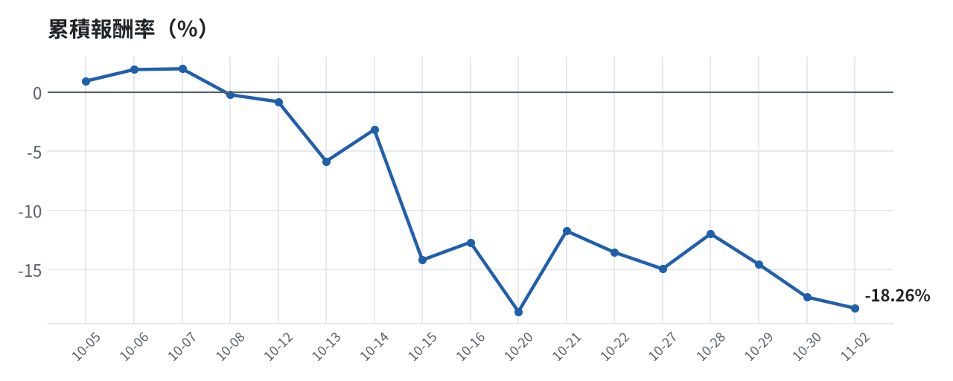
累積報酬走勢
台股投資競賽 盤後檢討與隔日預掛單 2026-11-02 | 47

